Slide 1
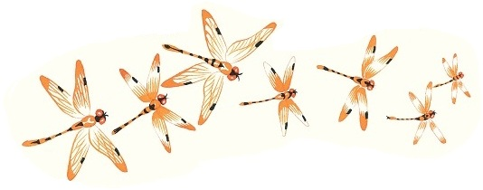
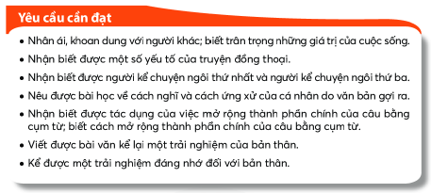
Những trải nghiệm trong đời

Slide 2

Những trải nghiệm trong đời
Sắp xếp các chữ cái sau đây thành 1 từ có liên quan có liên quan đến chủ đề bài học.
TỪ KHÓA
N M G A I R E T I H

Slide 3

Những trải nghiệm trong đời
1 | 2 | 3 | 4 | 5 | 6 | 7 | 8 | 9 | 10
T | R | Ả | I | N | G | H | I | Ệ | M
A
T
R
I
G
I
E
H
N
M
TỪ KHÓA CHỦ ĐỀ

Slide 4
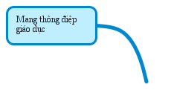
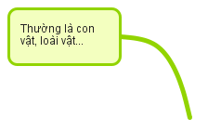

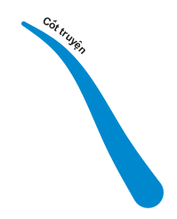
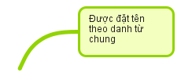
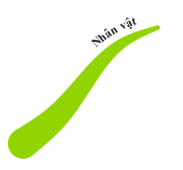
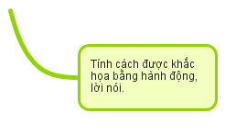
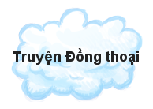
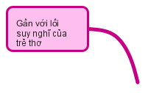

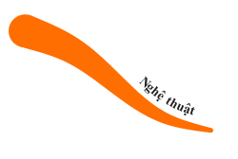
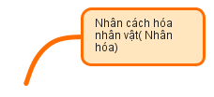
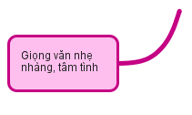
TRI THỨC ĐỌC HIỂU: TRUYỆN ĐỒNG THOẠI

Slide 5
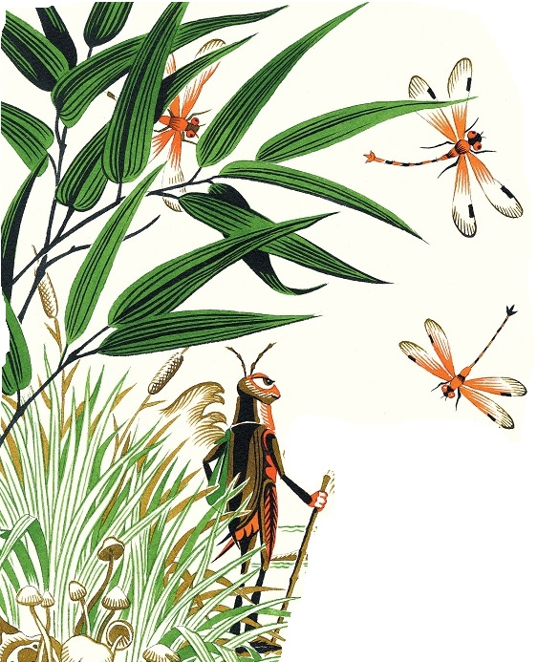
Văn bản 1:
BÀI HỌC ĐƯỜNG ĐỜI ĐẦU TIÊN
Trích: “Dế Mèn phiêu lưu kí”
– Tô Hoài-

Slide 6
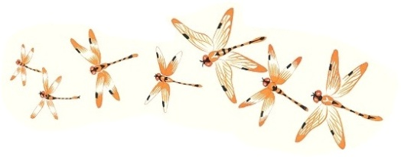
Văn bản: BÀI HỌC ĐƯỜNG ĐỜI ĐẦU TIÊN
Trích “Dế Mèn phiêu lưu kí”
Tô Hoài
Phiếu học tập số 1
Em đã biết điều gì về bài học trong câu chuyện | Những điều em muốn biết thêm |  | Kết luận của giáo viên
 | Câu hỏi | Cách hiểu của em

Slide 7
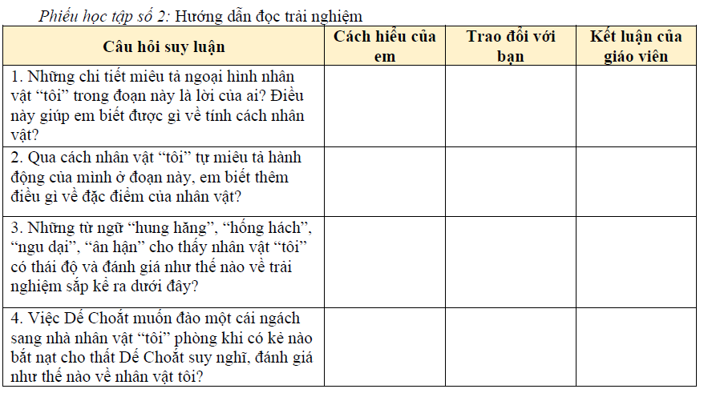
Văn bản: BÀI HỌC ĐƯỜNG ĐỜI ĐẦU TIÊN
Trích “Dế Mèn phiêu lưu kí”
Tô Hoài

Slide 8
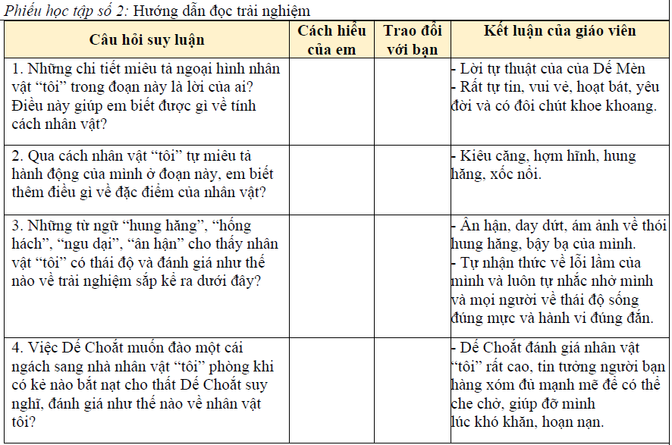

Slide 9
Phiếu học tập số 3.1: Từ hay
Trang | Từ hay, từ mới | Ý nghĩa
 |  | Cách hiểu của em | Kết luận của giáo viên
Phiếu học tập số 3.2: Từ khó
Từ khó hiểu | Trang | Cách hiểu của em | Trao đổi với bạn
Phiếu học tập số 4: Thể loại
 | Cách hiểu của em | Trao đổi với bạn | Kết luận của giáo viên
Thể loại
Ngôi kể
Bố cục

Slide 10
Văn bản: BÀI HỌC ĐƯỜNG ĐỜI ĐẦU TIÊN
Trích “Dế Mèn phiêu lưu kí”
Tô Hoài
Phiếu học tập số 4: Thể loại
 | Cách hiểu của em | Trao đổi với bạn | Kết luận của giáo viên
Thể loại |  |  | - Truyện dài – truyện đồng thoại
Ngôi kể |  |  | - Ngôi thứ nhất, Dế Mèn là người kể
Bố cục |  |  | - 2 phần: + Bức chân dung tự họa của Dế Mèn. + Bài học đường đời đầu tiên.

Slide 11
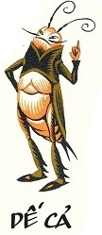
Phác họa chân dung hoặc một hoạt động thể hiện được hình dáng và tính cách Dế Mèn

Slide 12
- Ngoại hình:
+ Càng: mẫm bóng
+ Vuốt: cứng, nhọn hoắt, đạp phành phạch
+ Cánh: áo dài chấm đuôi
+ Đầu: to, nổi từng tảng
+ Răng: đen nhánh, nhai ngoàm ngoạp
+ Râu: dài, uốn cong
Có vẻ đẹp cường tráng, trẻ trung, tự tin, yêu đời, chứa đầy sức sống mãnh liệt của tuổi trẻ.
- Tính cách:
Đi đứng oai vệ, làm điệu, nhún chân, rung râu; tợn lắm, khà khịa với tất cả mọi người trong xóm; quát mấy chị cào cao, đá ghẹo anh Gọng Vó; ….
Kiêu căng, tự phụ về vẻ đẹp và sức mạnh của mình, xem thường mọi người, hung hăng, xốc nổi.

Slide 13
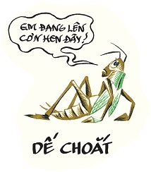
Văn bản: BÀI HỌC ĐƯỜNG ĐỜI ĐẦU TIÊN
Trích “Dế Mèn phiêu lưu kí”
Tô Hoài
Phiếu học tập số 5: Dế Choắt
Dế Choắt |  | Trong con mắt của Dế Mèn |  | Theo cách hiểu của em
 |  | Ngoại hình | Tính cách | Ngoại hình | Tính cách

Slide 14
Phiếu học tập số 5: Dế Choắt
Dế Choắt |  | Trong con mắt của Dế Mèn |  | Theo cách hiểu của em
 |  | Ngoại hình | Tính cách | Ngoại hình | Tính cách
 |  | - Trạc tuổi Dế Mèn, - Người gầy gò, dài lêu nghêu như một gã nghiện thuốc phiện. - Cánh ngắn ngủn. - Râu một mẩu. - Mặt mũi ngẩn ngơ. | - Ăn xổi ở thì, lười nhác | - Gầy gò, ốm yếu, không có sức làm việc. | - Gọi Dế Mèn: gọi “anh”, xưng “em”. Trước khi mất: gọi “anh”, xưng “tôi” -Với chị Cốc: xưng hô “chị - em”. - Với tội lỗi Dế Mèn: không trách cứ. Khiêm tốn, nhã nhặn, bao dung, độ lượng.

Slide 15
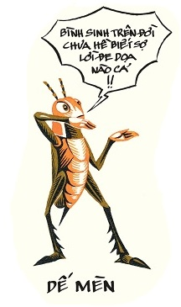
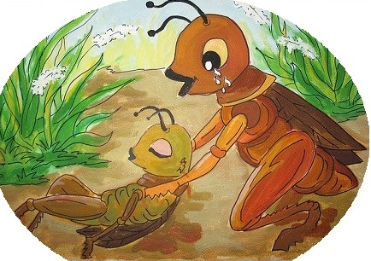
Văn bản: BÀI HỌC ĐƯỜNG ĐỜI ĐẦU TIÊN
Trích “Dế Mèn phiêu lưu kí”
Tô Hoài
Phiếu học tập số 6: Bài học đường đời đầu tiên của Dế Mèn
Bài học:
Hậu quả:
Thái độ:
Nguyên nhân:
Ra oai với Dế Choắt
……………...
………………
…………………..
……………..
……………..
………………
…...................
Bài học đường đời đầu tiên

Slide 16
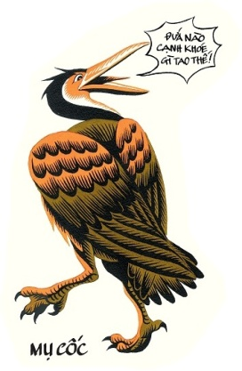
- Dế Mèn đối với Dế Choắt: Coi thường Dế Choắt yếu ớt, xấu xí, lười nhác, đáng khinh. Từ chối lời đề nghị giúp đỡ của Dế Choắt.
Dế Mèn là kẻ trịnh thượng, ích kỉ, coi thường và bắt nạt bạn.
- Dế Mèn trêu chị Cốc:
+ Muốn ra oai với Dế Choắt
+ Muốn chứng tỏ mình đứng đầu thiên hạ.
+ Trêu xong chui vào hang.
+ Khi chị Cốc mổ Choắt: Dế Mèn nằm im thin thít.
+ Chị Cốc đi: DM mon men bò lên
Dế Mèn là kẻ nghịch ranh, huênh hoang nhưng hèn nhát.
- Hậu quả:
- Dế Choắt bị chị Cốc mổ chết thảm thương.
Ăn năn, hối lỗi, thức tỉnh lương tâm.

Slide 17
Văn bản: BÀI HỌC ĐƯỜNG ĐỜI ĐẦU TIÊN
Trích “Dế Mèn phiêu lưu kí”
Tô Hoài
Phiếu học tập số 6: Bài học đường đời đầu tiên của Dế Mèn
Bài học:
Hậu quả:
Thái độ:
Nguyên nhân:
Ra oai với Dế Choắt
Muốn ra oai với Dế Choắt
Muốn chứng tỏ mình đứng đầu thiên hạ
Không kiêu căng, tự phụ, hống hách.
Sống đoàn kết, thân ái
Dế Choắt chết thảm thương
Thức tỉnh lương tâm.
Ăn năn, hối lỗi
Bài học đường đời đầu tiên

Slide 18
Văn bản: BÀI HỌC ĐƯỜNG ĐỜI ĐẦU TIÊN
Trích “Dế Mèn phiêu lưu kí”
Tô Hoài
Nội dung
Dế Mèn có vẻ đẹp cường tráng của tuổi trẻ nhưng tính tình còn kiêu căng, xốc nổi.
Dế Mèn trêu chọc chị Cốc nên đã gây ra cái chết thảm thương cho Dế Choắt, Dế Mèn hối hận và rút ra bài học đường đời đầu tiên
Nghệ thuật
Miêu tả sinh động, trí tưởng tượng độc đáo.
Ngôn ngữ miêu tả chính xác, giàu chất tạo hình.
Ý nghĩa văn bản
Kiêu căng, xốc nổi có thể làm hại người khác và chính bản thân mình.
Nên sống đoàn kết, thân ái với mọi người.
Kể bằng ngôi thứ nhất, tự nhiên, hấp dẫn.
Cần biết nhận lỗi và sửa lỗi.

Slide 19

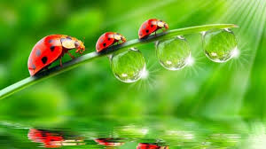
Văn bản 2
GIỌT SƯƠNG ĐÊM
(Trần Đức Tiến)

Slide 20
Sơ đồ sắp xếp các sự việc trong truyện
GIỌT SƯƠNG ĐÊM
Nội dung chính: Kể về trải nghiệm của Bọ Dừa sau một đêm mất ngủ ở xóm Bờ Giậu chợt nhận ra bao lâu nay mình mải miết làm ăn, buôn bán nên đã lâu không về thăm quê. Nỗi nhớ quê khiến Bọ Dừa quyết định về thăm quê ngay sáng hôm sau.
Sự việc 1: (e) Bọ Dừa ghé đến xóm Bờ Giậu và hỏi thăm Thằn Lằn về chỗ trọ qua đêm….
Sự việc 2: (b) Thằn Lằn thông báo với cụ giáo Cóc về sự xuất hiện của nhà buôn……
Sự việc 3: (d) Bọ Dừa ngủ dưới vòm lá trúc, nửa đêm sương rơi trúng cổ làm Bọ Dừa tỉnh ngủ.
Sự việc 4: (a) Sáng hôm sau, sau khi kể cho Thằn Lằn nghe đêm mất ngủ của mình…
Sự việc 5: (c) Thằn Lằn đến nhà cụ giáo Cóc kể cho cụ nghe câu chuyện mất ngủ của Bọ Dừa.

Slide 21
HÌNH ẢNH BỌ DỪA TRƯỚC TRẢI NGHIỆM
NGOẠI HÌNH | LỜI NÓI | HOÀN CẢNH
- Mập mạp, bộ râu ngắn | - Nhẹ nhàng, lịch sự | Làm ăn, buôn bán xa quê lâu ngày
→ Nhã nhặn, lịch thiệp và là người từng trải.

Slide 22
BIỆN PHÁP NGHỆ THUẬT ĐƯỢC SỬ DỤNG CHỦ YẾU
TRONG TRUYỆN ĐỒNG THOẠI
Biện pháp nghệ thuật | Biểu hiện qua các từ ngữ
Nhân hóa | - Dùng từ vốn để gọi người để gọi vật: ông khách, trưởng thôn, quý vị…. - Dùng từ vốn để chỉ hoạt động tích chất của người để chỉ tính chất của vật: nhã nhăn, làm ơn, kể…. - Trò chuyện xưng hô với vật như với người: tôi, bác, vâng,….

